Slide 1


4장 반복문
파이썬
익스프레스

Slide 2

학습 목표
반복문의 필요성을 이해한다.
for 문을 사용하여 정해진 횟수만큼 반복하는 방법을 학습한다.
range() 함수를 이해하고 사용할 수 있다.
while 문을 사용하여 조건으로 반복하는 방법을 학습한다.
중첩 반복문의 개념을 이해한다.
무한 루프가 사용되는 환경을 이해한다.

Slide 3
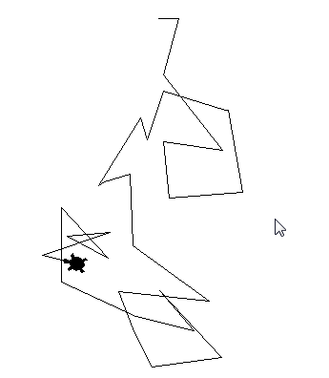
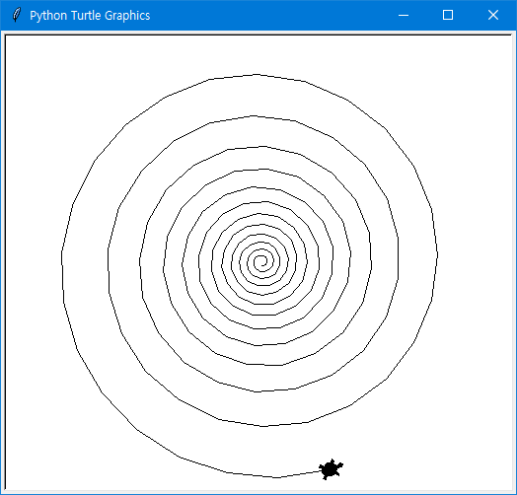
이번 장에서 만들 프로그램
1부터 100 사이의 숫자를 맞추시오
숫자를 입력하시오: 50
너무 낮음!
숫자를 입력하시오: 75
너무 낮음!
숫자를 입력하시오: 89
축하합니다. 시도횟수= 3

Slide 4
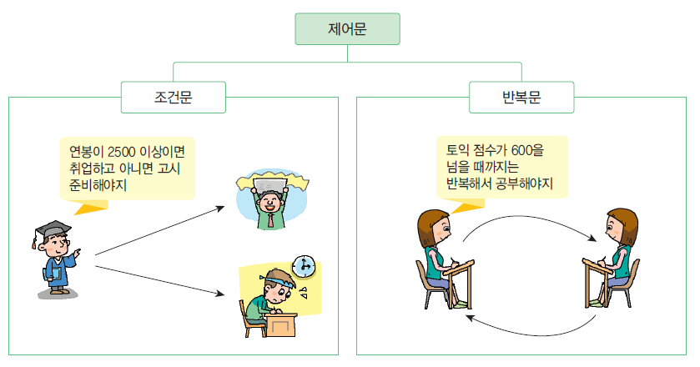
제어문

Slide 5
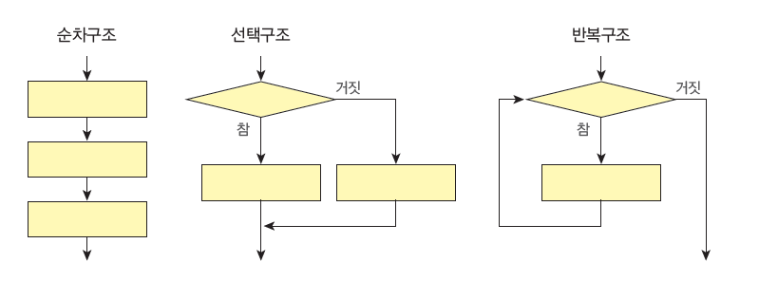
3가지의 제어구조

Slide 6
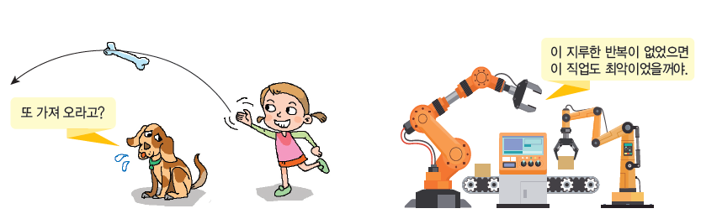
반복의 중요성
우리들의 생활에서는 반복적인 작업들이 필요하다.
반복적이고 단순한 작업은 컴퓨터를 이용하여 자동화하면 된다.

Slide 7
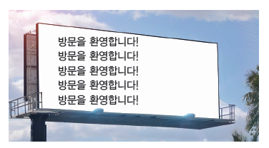
반복의 예
화면에 회사에 중요한 손님이 오셔서 대형 전광판에 “방문을 환영합니다!”를 5번 출력해야 한다고 가정하자.

Slide 8
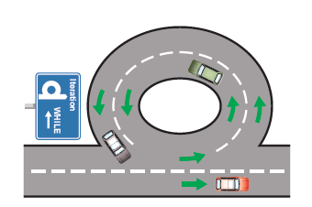
반복을 사용 vs 사용하지 않을 때
print("방문을 환영합니다!")
print("방문을 환영합니다!")
print("방문을 환영합니다!")
print("방문을 환영합니다!")
print("방문을 환영합니다!")
for i in range(1000): # 아직 이해하지 않아도 된다!!
print("방문을 환영합니다!")

Slide 9
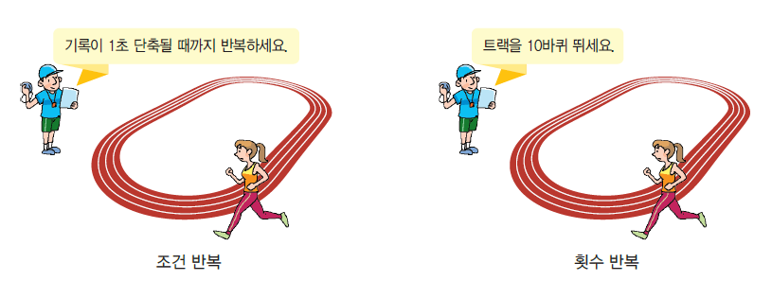
반복의 종류
횟수 반복(for 문): 정해진 횟수만큼 반복한다.
조건 반복(while 문): 특정한 조건이 성립되는 동안 반복한다.

Slide 10
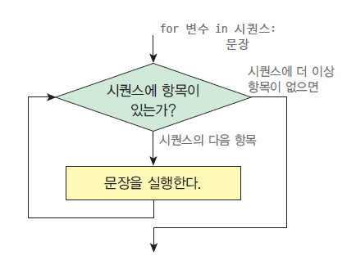
횟수 반복
횟수 반복은 반복을 시작하기 전에 반복의 횟수를 미리 아는 경우에 사용한다.

Slide 11
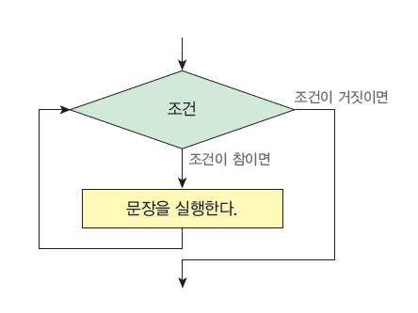
조건 반복
조건 반복은 특정한 조건이 만족되는 동안 계속 반복한다.

Slide 12

중간점검
프로그램에 반복 구조가 필요한 이유는 무엇인가?
반복 구조에는 ________반복과, ___________반복이 있다.
조건 반복과 횟수 반복을 설명해보자.

Slide 13
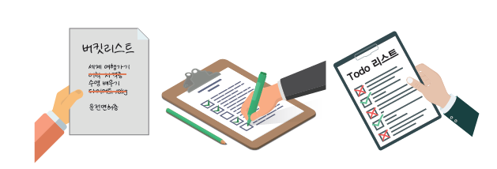
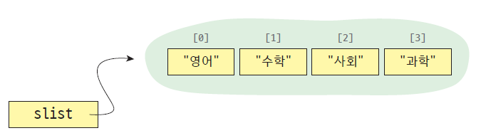
리스트란?
항목들을 저장하는 자료 구조
slist = [ "영어", "수학", "사회", "과학" ]

Slide 14
리스트에 동적으로 항목 추가 p161
list = [] # 공백 리스트를 생성한다.
list.append(1) # 리스트에 정수 1을 추가한다.
list.append(2) # 리스트에 정수 2을 추가한다.
list.append(6) # 리스트에 정수 6을 추가한다.
list.append(3) # 리스트에 정수 3을 추가한다.
print(list) # 리스트를 출력한다.
[1, 2, 6, 3]

Slide 15
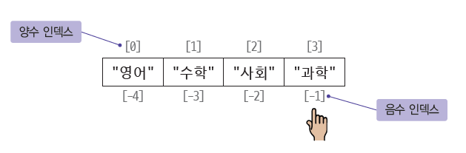
리스트의 인덱스
인덱스는 0부터 시작한다.
첫 번째 항목의 인덱스는 0이고 두 번째 항목의 인덱스는 1, 세 번째 항목의 번호는 2인 것이다.
>>> slist = [ "영어", "수학", "사회", "과학" ]
>>> slist[0]
영어 # 리스트의 첫 번째 항목을 출력한다.

Slide 16
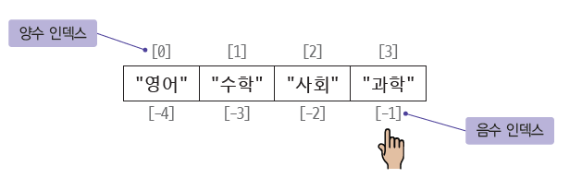
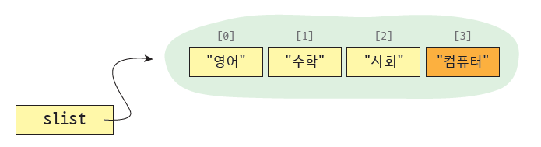
리스트 항목 변경
slist = [ "영어", "수학", "사회", "과학" ]
slist[-1] = "컴퓨터"
print(slist)
['국사', '수학', '사회', '컴퓨터']

Slide 17
중간점검
[ 1, 2, 3, 4, 5 ]를 저장하는 리스트 myList를 생성해보자.
myList의 첫 번째 항목을 0으로 변경해보자.
myList의 마지막 항목을 9로 변경해보자.

Slide 18
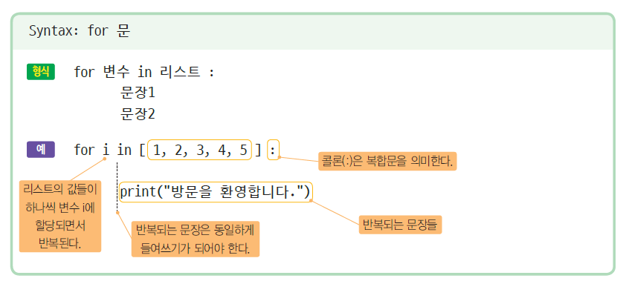
횟수 제어 반복
방문을 환영합니다!
방문을 환영합니다!
방문을 환영합니다!
방문을 환영합니다!
방문을 환영합니다!

Slide 19
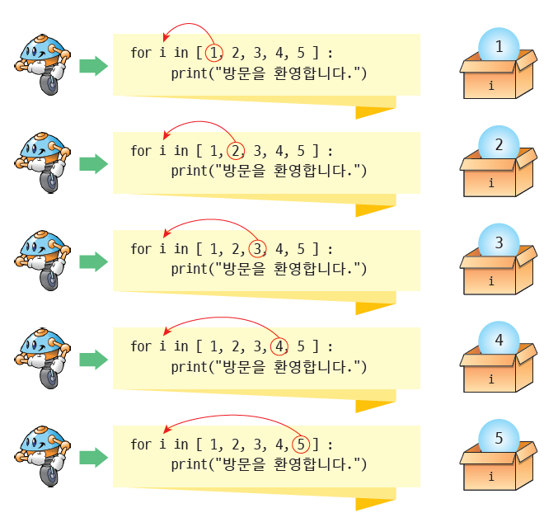
횟수 제어 반복의 이해

Slide 20
중간점검
다음 코드의 출력을 쓰시오.
for i in [9, 8, 7, 6, 5] :
print("i=", i)

Slide 21
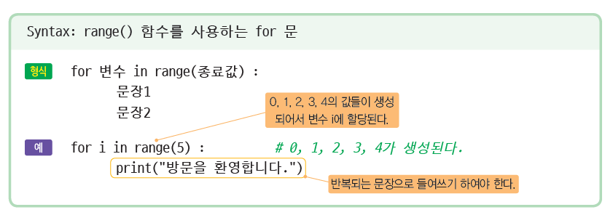
range() 함수
range() 함수로 반복 횟수를 전달하면 range() 함수가 자동으로 순차적인 정수들을 생성해준다.
>>>list(range(5))
[0, 1, 2, 3, 4]

Slide 22
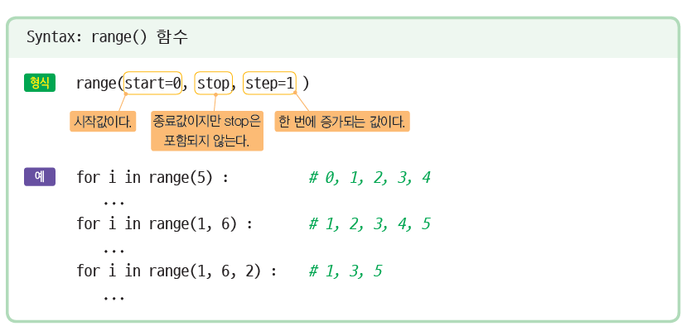
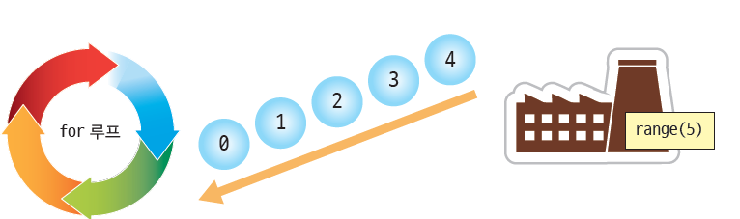
range() 함수의 이해

Slide 23
예제
간격 지정
for i in range(1, 6, 1):
print(i, end=" ")
#줄 바뀌지 않음
1 2 3 4 5
역순
for i in range(10, 0, -1):
print(i, end=" ")
10 9 8 7 6 5 4 3 2 1

Slide 24
예제 p167
1부터 n까지의 합
sum = 0
n = 10
for i in range(1, n+1) :
sum = sum + i
print("합=", sum)
합= 55
구구단 출력
for i in range(1, 6) :
print("9 *", i, "=", 9*i)
9 * 1 = 9
9 * 2 = 18
9 * 3 = 27
9 * 4 = 36
9 * 5 = 45

Slide 25
중간점검
1. 다음 코드의 출력을 쓰시오.
for i in range(1, 5, 1) :
print(2*i)
2. 다음 코드의 출력을 쓰시오.
for i in range(10, 0, -2) :
print("Student" + str(i))

Slide 26
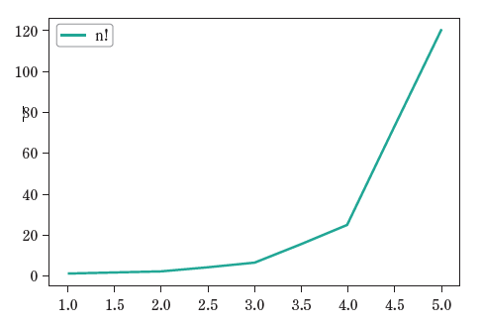
Lab: 팩토리얼 계산하기
for문을 이용하여서 팩토리얼을 계산해보자.
정수를 입력하시오: 10
10!은 3628800이다.

Slide 27
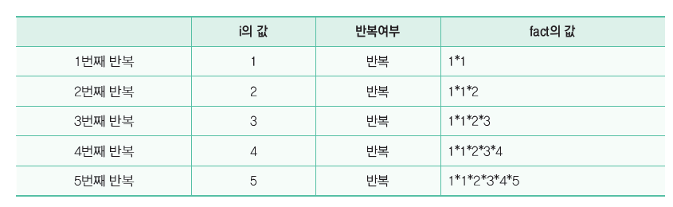
Lab: 팩토리얼 계산하기
n = int(input("정수를 입력하시오: "))
fact = 1
for i in range(1, n+1):
fact = fact * i
print(n, "!은", fact, "이다.")
5

Slide 28

도전문제
1. 팩토리얼을 거꾸로 계산해보자.
n! = n×(n-1)×……×2×1
앞의 프로그램을 어떻게 수정하여야 하는가?

Slide 29
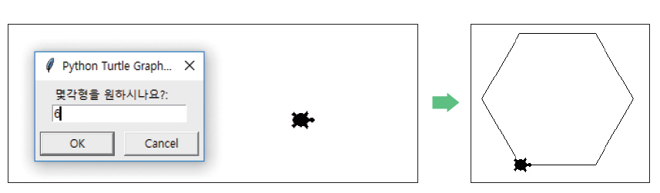
Lab: n-각형 그리기
터틀 그래픽에서 사용자로부터 정수 n을 받아서 n-각형을 그리는 프로그램을 작성해보자.

Slide 30
Lab: n-각형 그리기
import turtle
t = turtle.Turtle()
t.shape("turtle")
s = turtle.textinput("", "몇각형을 원하시나요?:")
n=int(s)
for i in range(n):
t.forward(100)
t.left(360/n)
turtle.mainloop()
turtle.bye()

Slide 31
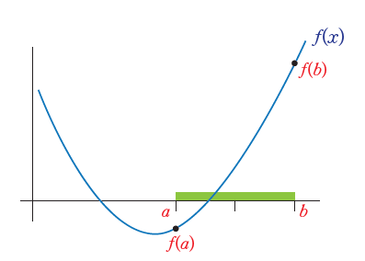

Lab: 방정식의 해 구하기
3차 방정식이나 4차, 5차 방정식인 경우에 어떻게 해를 계산할 것인가? 이런 경우에 사용할 수 있는 방법이 수치 해석적인 방법이다. 즉 프로그램으로 해를 계산하는 것이다. 프로그램은 매우 빠르게 반복할 수 있다.
방정식의 해는 1.62

Slide 32
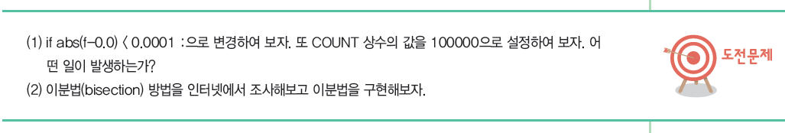
Lab:
COUNT = 100
START = 1.0
END = 2.0
for i in range(COUNT):
x = START + i*((END-START)/COUNT)
f = (x**2 -x -1)
if abs(f-0.0) < 0.01 :
print("방정식의 해는 ", x)

Slide 33
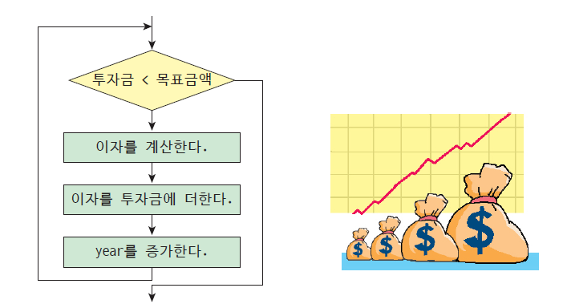
조건 제어 반복
조건 제어 반복은 어떤 조건이 만족 되는 동안 반복한다.

Slide 34
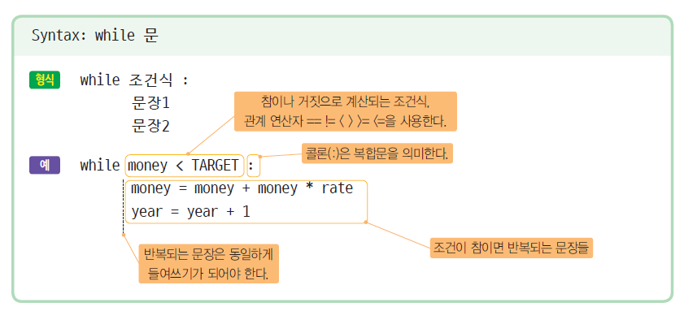
조건 제어 반복

Slide 35
money
TARGET = 2000 # 목표 금액
money = 1000 # 초기 자금
year = 0 # 연도
rate = 0.07 # 이자율
# 현재 금액이 목표 금액보다 작으면 반복한다.
while money < TARGET :
money = money + money * rate
year = year + 1
print(year, "년")
11 년

Slide 36
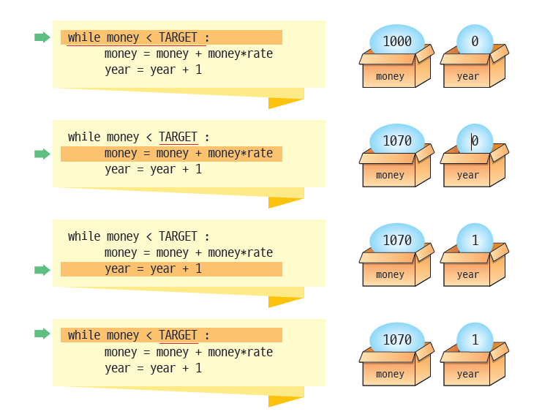
조건 제어 반복

Slide 37
예제: 1과 10까지의 합 계산하기 sum
# 제어 변수를 선언한다.
i = 1
sum = 0
# i 값이 10보다 작으면 반복
while i <= 10 :
sum = sum + i
i = i + 1
print("합계는", sum)
합계는 55

Slide 38
else가 있는 while 루프 else
i = 0
while i < 3:
print("루프 안쪽")
i = i + 1
else:
print("else 부분")
루프 안쪽
루프 안쪽
루프 안쪽
else 부분

Slide 39
무한 반복 오류 inf_loop1
# 무한 루프의 예
i = 0
# 변수 i를 증가시키는 부분이 없어서 무한루프가 된다.
while i < 10 :
print("Hello!")
Hello!
Hello!
Hello!
...

Slide 40
중간점검
1. if 문과 while 문을 비교하여 보라. 조건식이 같다면 어떻게 동작하는가?
2. for 문과 while 문을 비교해보자. 어떤 경우에 for 문을 사용하는 것이 좋은가? 또 어떤 경우에 while 문을 사용하는 것이 좋은가?

Slide 41
Lab: 구구단 출력
구구단 중에서 9단을 반복문을 이용하여 출력하여 보자. 9*1, 9*2, 9*3, .., 9*9까지 9번 반복시키면 출력하면 될 것이다.
원하는 단은: 9
9*1=9
9*2=18
9*3=27
9*4=36
9*5=45
9*6=54
9*7=63
9*8=72
9*9=81

Slide 42
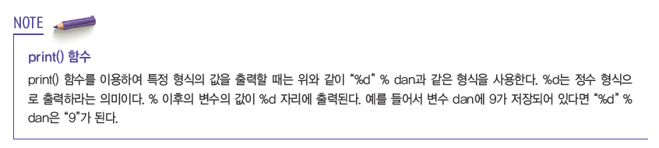
Lab: 구구단 출력 gugu
dan = int(input("원하는 단은: "))
i = 1
while i <= 9:
print("%s*%s=%s" % (dan, i, dan*i))
i = i + 1

Slide 43
Lab: 숫자 맞추기 게임
이 예제는 프로그램이 가지고 있는 정수를 사용자가 알아맞히는 게임이다. 사용자가 답을 제시하면 프로그램은 자신이 저장한 정수와 비교하여 제시된 정수가 더 높은지 낮은지 만을 알려준다.
1부터 100 사이의 숫자를 맞추시오
숫자를 입력하시오: 50
너무 낮음!
숫자를 입력하시오: 75
너무 낮음!
숫자를 입력하시오: 89
축하합니다. 시도횟수= 3

Slide 44
Solution: guess
import random
tries = 0 # 시도 횟수
guess = 0; # 사용자의 추측값
answer = random.randint(1, 100) # 1과 100사이의 난수
print("1부터 100 사이의 숫자를 맞추시오")
while guess != answer:
guess = int(input("숫자를 입력하시오: "))
tries = tries + 1
if guess < answer:
print("너무 낮음!")
elif guess > answer:
print("너무 높음!")
if guess == answer:
print("축하합니다. 시도횟수=", tries)
else:
print("정답은 ", answer)

Slide 45
Lab: 초등생을 위한 산수 문제 발생기
초등학생들을 위하여 산수 문제를 발생시키는 프로그램을 작성해보자. 한 번이라도 틀리면 반복을 중단한다.
25 + 78 = 103
잘했어요!!
3 + 32 = 37
틀렸어요. 하지만 다음번에는 잘할 수 있죠?

Slide 46
Solution: math
##
# 이 프로그램은 산수 문제를 출제한다.
#
import random
flag = True
while flag:
x = random.randint(1, 100)
y = random.randint(1, 100)
answer = int(input(f"{x} + {y} = "))
if answer == x + y:
print("잘했어요!!")
else:
print("틀렸어요. 하지만 다음번에는 잘할 수 있죠?")
flag = False

Slide 47
Lab: 로그인 프로그램
사용자가 암호를 입력하고 프로그램에서 암호가 맞는 지를 체크한다고 하자.
암호를 입력하시오: 12345678
암호를 입력하시오: password
암호를 입력하시오: pythonisfun
로그인 성공

Slide 48
Solution: password
1. 암호=""
2. 암호가 "pythonisfun"이 아니면 다음을 반복한다.
* 사용자로부터 암호를 입력받는다.
3. “로그인 성공”을 출력한다.
password = ""
while password != "pythonisfun":
password = input("암호를 입력하시오: ")
print("로그인 성공")

Slide 49
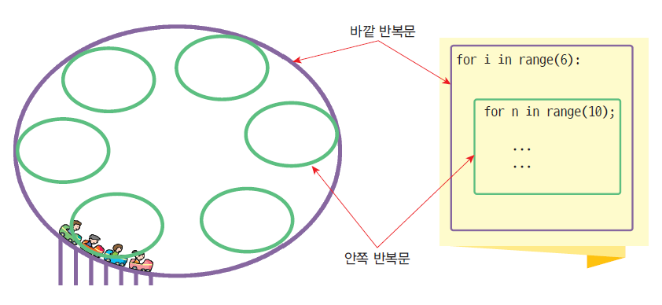
중첩 반복문
프로그램에서도 반복 루프 안에 다시 반복 루프가 있을 수 있다.

Slide 50
예제 #1 nested1
for y in range(5) :
for x in range(10) :
print("*", end="" )
print("") #줄바꿈
**********
**********
**********
**********
**********

Slide 51
예제 #2 nested2
for y in range(1, 6) :
for x in range(y) :
print("*", end="" )
print("")
*
**
***
****
*****

Slide 52
예제 #3: 모든 조합 구하기 nested3
small apple
small banana
small grape
medium apple
medium banana
medium grape
large apple
large banana
large grape
adj = ["small", "medium", "large"]
nouns = ["apple", "banana", "grape"]
for x in adj:
for y in nouns:
print(x, y)

Slide 53
중간점검
1. 다음 코드의 출력을 쓰시오.
for i in range(3) :
for j in range(3) :
print(i, "곱하기", j, "은", i*j)

Slide 54
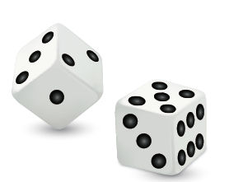
Lab: 주사위 합이 6이 되는 경우
주사위 2개를 던졌을 때, 합이 6이 되는 경우를 전부 출력하여 보자.
첫 번째 주사위=1 두 번째 주사위=5
첫 번째 주사위=2 두 번째 주사위=4
첫 번째 주사위=3 두 번째 주사위=3
첫 번째 주사위=4 두 번째 주사위=2
첫 번째 주사위=5 두 번째 주사위=1

Slide 55
Solution: dice
##
# 이 프로그램은 주사위 2개의 합이 6인 경우를 전부 출력한다.
#
for a in range(1, 7) :
for b in range(1, 7) :
if a + b == 6 :
print(f"첫 번째 주사위={a} 두 번째 주사위={b}" )
f-문자열이다. {a}라고 쓰면 변수 a의 값이 출력된다.

Slide 56
Lab: 모든 조합 출력하기
식당에서 식사하는 사람의 모든 조합을 출력해보자.
persons = [ "Kim" , "Park" , "Lee" , "Choi" ]
restaurants = [ "Korean" , "American" , "French", "Chinese" ]
Kim이 Korean 식당을 방문
Kim이 American 식당을 방문
Kim이 French 식당을 방문
Park이 Korean 식당을 방문
Park이 American 식당을 방문
...

Slide 57
Solution: res
##
# 이 프로그램은 중첩 반복문을 사용하여서 모든 사람/식당 조합을 출력한다.
#
persons = [ "Kim" , "Park" , "Lee"]
restaurants = [ "Korean" , "American" , "French"]
for person in persons:
for restaurant in restaurants:
print(person + "이 " + restaurant+" 식당을 방문")

Slide 58
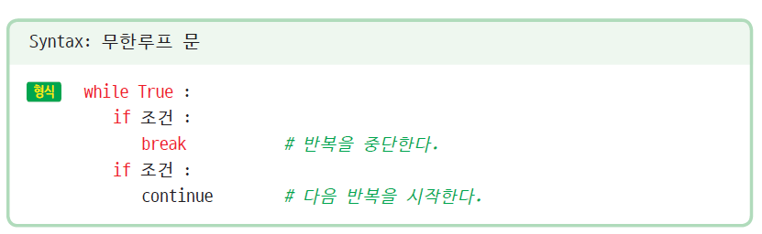

무한 루프와 break, continue

Slide 59
예제 break
신호등 색상을 입력하시오 red
신호등 색상을 입력하시오 yellow
신호등 색상을 입력하시오 green
전진!!
while True:
light = input('신호등 색상을 입력하시오 ')
if light == 'green':
break
print( '전진!!')

Slide 60
예제 continue
for i in range(1, 11):
if i%3 == 0 : # 3의 배수이면
continue # 다음 반복을 시작한다.
print(i, end=" ") # 줄바꿈을 하지 않고 스페이스만 출력한다.
1 2 4 5 7 8 10

Slide 61
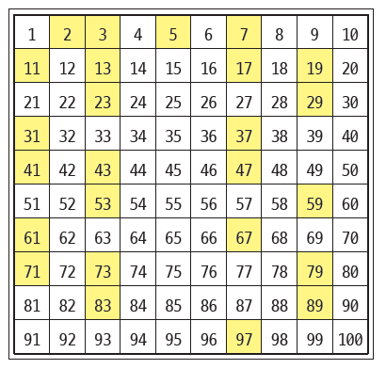
Lab: 소수 찾기
2부터 시작하여 50개의 소수를 찾는 프로그램을 작성해보자.
2 3 5 7 11 13 17 19 23 29 31 37 41 43 47 53 59 61 67 71 73 79 83 89 97 101 103 107 109 113
127 131 137 139 149 151 157 163 167 173 179 181 191 193 197 199 211 223 227 229

Slide 62
Solution:
N_PRIMES = 50 # 찾아야 하는 소수의 개수
number = 2 # 2부터 시작한다.
count = 0
while count < N_PRIMES :
divisor = 2 # 나누는 수는 2부터 시작하여 하나씩 증가한다.
prime = True
while divisor < number :
if number % divisor == 0: # 나누어지면 소수가 아니다.
prime = False
break;
divisor += 1
if prime: # 소수이면 소수 개수를 증가하고 출력한다.
count += 1
print(number, end=" ")
number += 1 # 다음 수로 간다.

Slide 63

Lab: 파이 계산하기
파이를 계산하는 것은 무척 시간이 많이 걸리는 작업으로 주로 수퍼 컴퓨터의 성능을 시험하는 용도로 사용된다. 지금은 컴퓨터의 도움으로 10조개의 자리수까지 계산할수 있다. 파이를 계산하는 가장 고전적인 방법은 Gregory-Leibniz 무한 수열을 이용하는 것이다.
반복횟수:10000
Pi = 3.141493

Slide 64
Solution:
divisor = 1.0
divident = 4.0
sum = 0.0
loop_count = int(input("반복횟수:"))
while(loop_count > 0) {
sum = sum + divident / divisor
divident = -1.0 * divident
divisor = divisor + 2
loop_count = loop_count - 1;
print("Pi = %f" % sum)

Slide 65
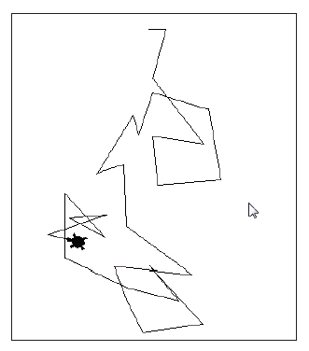
Lab: 거북이 랜덤 워크
윈도우 상에서 거북이가 술에 취한 것처럼 랜덤하게 움직이게 하여 보자.

Slide 66
Solution:
##
# 이 프로그램은 터틀 그래픽으로 랜덤 워크를 구현한다.
#
import turtle
import random
t = turtle.Turtle()
t.shape("turtle")
for i in range(30):
length = random.randint(1, 100)
t.forward(length)
angle = random.randint(-180, 180)
t.right(angle)
turtle.mainloop()
turtle.bye()

Slide 67
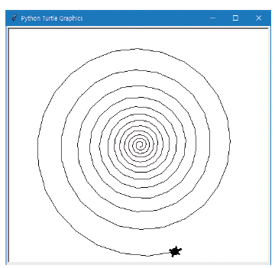
Lab: 스파이럴 그리기
반복문을 터틀 그래픽과 결합하면 상당히 복잡한 형상을 쉽게 그릴 수 있다.

Slide 68
Solution:
import turtle
t = turtle.Turtle()
t.shape("turtle")
for i in range(200):
t.forward(2+i/4) # 반복에 따라 조금씩 증가시킨다.
t.left(30-i/12) # 반복에 따라 조금씩 감소시킨다.
turtle.mainloop()
turtle.bye()

Slide 69
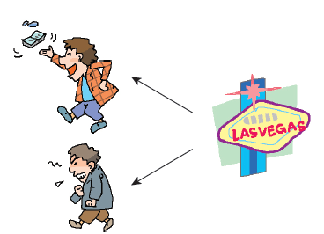
Lab: 도박상의 확률
어떤 사람이 50달러를 가지고 라스베가스에서 게임을 한다고 하자. 한 번의 게임에 1달러를 건다고 가정하자. 돈을 딸 확률은 0.5이라고 가정하자. 한번 라스베가스에 가면, 가진 돈을 다 잃거나 목표 금액인 250달러에 도달할 때까지 게임을 계속한다. 어떤 사람이 라스베가스에 100번을 갔다면 몇 번이나 250달러를 따서 돌아올 수 있을까?
초기 금액 $50
목표 금액 $250
100번 중에서 25번 성공

Slide 70
Solution:
import random
initial_money = 50
goal = 250
wins = 0
for i in range(100) : # 라스베가스에 100번 간다.
cash = initial_money
while cash > 0 and cash < goal : # 돈이 0이거나 250불을 따면 반복 중단
number = random.randint(1, 2)
if number == 1 :
cash = cash + 1 # $1을 딴다.
else :
cash = cash - 1 # $1을 잃는다.
if cash == goal : wins = wins + 1
print("초기 금액 $%d" % initial_money)
print("목표 금액 $%d" % goal)
print("100번 중에서 %d번 성공" % wins)

Slide 71

이번 장에서 배운 것
문장들을 반복 실행하려면 for 문이나 while 문을 사용한다.
반복 실행되는 문장들을 들여쓰기 하여야 한다.
for 문은 반복 회수를 정해져있을 때 유용하다.
while 문은 반복 조건이 정해져 있을 때 유용하다.
반복문의 초입에서 조건식은 검사된다.

Slide 72

Q & A

